Slide 1


Estrutura de Dados e Programação – Aula 4
Professor - Fábio de Bittencourt

Slide 2


Dados Lineares e Árvores

Slide 3

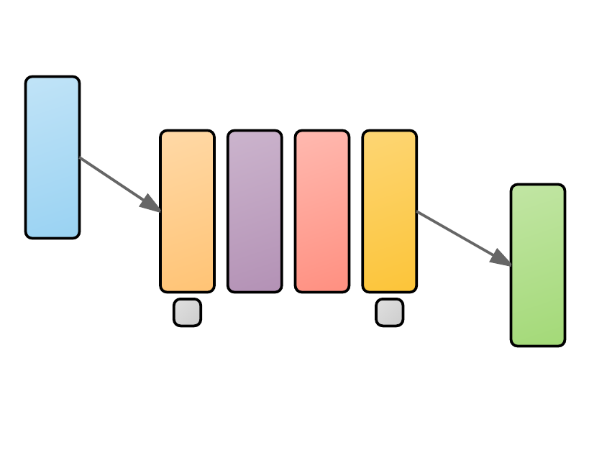

Estrutura de Dados Lineares
Em aulas passadas falamos sobre pilhas, filas e etc... Essas são as chamadas estrutura de dados lineares, que será um dos tópicos da aula de hoje;
Esses tipos de objetos tem características muito similares, por exemplo, todos esses objetos quando um item é inserido, esse item tem uma posição pré-definida em relação aos demais itens daquele objeto;
No caso da fila, o item é colocado na última posição em relação aos demais e na pilha, temos o contrário, os demais itens são empurrados à direita, e o novo item é colocado na primeira posição do objeto.

Slide 4
Estrutura de Dados Lineares
Uma outra característica comum à objetos que possuem estrutura de dados lineares, são que esses objetos possuem duas extremidades bem definidas;
No caso da fila, temos o início (frente) e fim (trás) e no caso da pilha, temos também um início (topo) e fim (base);
O nome que demos à essas extremidades também não é tão relevante, porém o que é relevante é que nós podemos definir o local (extremidade) que iremos inserir e remover itens;
Justamente, no Python, o tipo de objeto é o mesmo para criar filas e pilhas, utilizamos as listas e a partir da definição de como será o modo de inserção e remoção saberemos se aquela lista é definida como pilha ou fila;
Conversamos já também em aulas anteriores sobre como em outras linguagens não há como alterar o tamanho desses objetos, porém inclusive programando, vimos que em Python isso não é um problema.

Slide 5
Estrutura de Dados Lineares
São considerados estrutura de dados lineares:
Vetores;
Deques;
Pilhas;
Filas;
Listas;
Listas Simplesmente Ligadas;
Listas Duplamente Ligadas.
Já vimos aqui Pilhas e Filas, vamos aqui comentar rapidamente sobre os outros tipos de objetos que podem existir.

Slide 6
Estrutura de Dados Lineares
Vetores:
Os vetores podem ser comparadas com as listas, possuem capacidade de alocação dinâmicas, é uma estrutura um pouco mais simples, pois não cobra ao programador que ele se preocupe com detalhes específicos;
Nesse caso uma deficiência dos vetores é que eles permitem apenas um tipo de dado, ou seja, não há como encaixar strings e inteiros em um vetor, apenas itens do mesmo tipo.
Deques:
Os deques são bem similares aos vetores, porém a principal questão técnica que há entre eles, é a que em um deque internamente são mantidas as informações de suas extremidades (início e fim);
Essa informação na verdade é apenas para questão de gerenciamento de memória em controles mais específicos em que há essa necessidade.

Slide 7
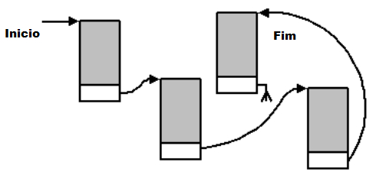
Estrutura de Dados Lineares
Listas Simplesmente Ligadas:
Para as listas, internamente, cada um dos itens possuem uma referência em relação à memória do item que inicia a lista;
Essa definição existem tanto para as listas simplesmente ligadas, quanto para as duplamente ligadas;
Contudo, a característica que define esse tipo de lista é que há uma segunda referência na memória, que aponta para o próximo item da lista;
Então, temos duas referências na memória para esse tipo de objeto, uma apontando para o ínicio da lista e outra para o próximo item da lista.
Vamos para um exemplo no código então.

Slide 8
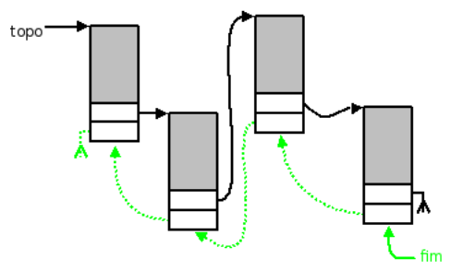
Estrutura de Dados Lineares
Listas Duplamente Ligadas:
Já para esse tipo específico de listas temos uma terceira referência, apontada diretamente para o item anterior;
Então temos as seguintes referências:
Início da Lista;
Próximo Item;
Item Anterior.
Vamos para um exemplo no código então.

Slide 9
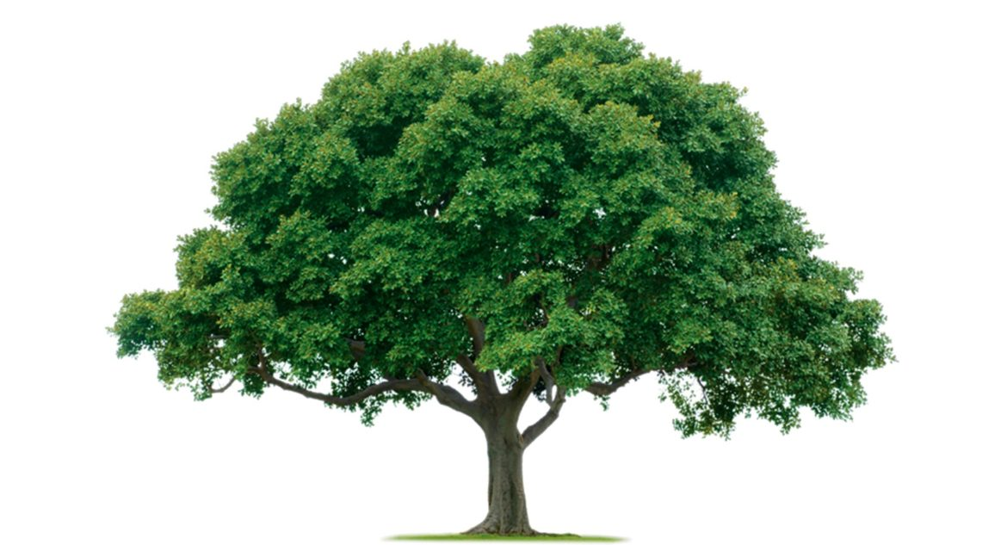
Árvores
Uma árvore, computacionalmente falando é uma estrutura de dados um tanto quanto complexa, ela foi desenvolvida com um propósito específico;
As árvores são objetos criados para organizar dados de forma hierárquica, onde há um dado raiz e a partir dele dados abaixo, organizados de uma forma pré-determinada;
As árvores da natureza, são geralmente compostas por tronco, galhos, raiz e folhas;
Já as árvores computacionais são um tanto quanto parecidas, porém há uma diferença, em que não há um “tronco” definido, o resto segue igual:
Raiz;
Galhos (Nós);
Folhas.

Slide 10
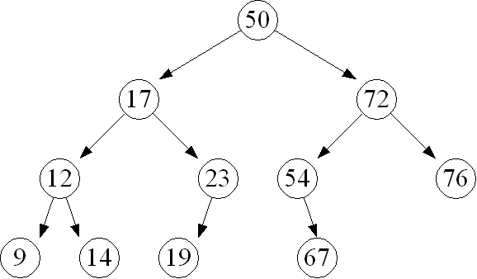
Árvores
Nas árvores computacionais, temos uma diferença primordial, a árvore começa pela raiz, o topo dela é invertida, a raiz está no topo dessa árvore;
O exemplo abaixo mostra uma árvore para classificação de números, ao lado direito, ficam os números maiores que o item de cima, ao lado esquerdo, ficam os números menores que os itens de cima;
E assim ela anda, começamos com o número ‘50’, adicionamos o item ’17’, como ele é menor que ‘50’, então ele é adicionado a um item abaixo à esquerda, depois adicionamos o item ’72’, como ele é maior que ‘50’, então ele é adicionado a um item à direita.
E assim vai indo, até que a árvore seja totalmente preenchida como a imagem mostra.

Slide 11
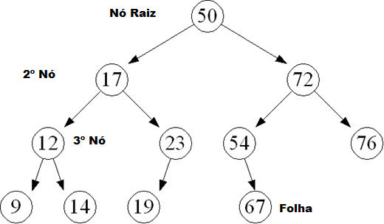
Árvores
Seguindo na estrutura de uma árvore temos a Raiz que já vimos, onde se encontra o número 50;
Independente do nível chamamos cada um dos níveis de uma árvore de Nó;
Então a principal frase que caracteriza uma árvore computa- cional é a seguinte: “Uma Árvore é uma estrutura hierárquica composta por n>0 nós.”;
Uma árvores sem nós não existe, uma árvore com apenas um nó, possui apenas a sua raiz;
Um nó sem filho é chamado de Folha.

Slide 12
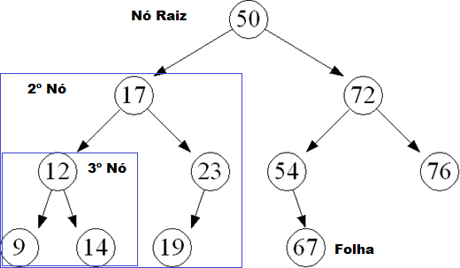
Árvores
Temos também mais uma característica importante, que são os graus de cada um dos nós;
A árvore ao lado é uma árvore chamada de binária, onde obrigatoriamente, temos apenas dois filhos para cada nós, no máximo;
No caso então, temos nessa nossa árvore, no máximo nós de grau 2 (dois filhos) e no mínimo grau 0 (folha);
Uma outra questão é que cada nó é possível entender tam- bém que, cada nó, é uma sub-árvore, pois é possível clara- mente separar visualmente em sub-árvores, como a imagem mostra;
Vamos ao código então.

Slide 13
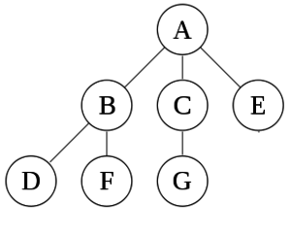
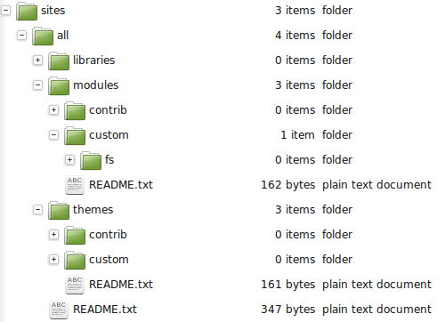
Árvores Complemento
Além das árvores binárias, temos as árvores que possuem um maior número de graus, que simplesmente no máximo duas;
Por exemplo, a árvore ao lado, na parte de cima, temos um nó de grau 3, onde temos, A, que desce para B, C e E;
Uma aplicação muito comum desse tipo de árvores, com a quantidade de graus livres, comumente utilizado na computação é a estrutura de pastas de um sistema operacional;
Nela, temos uma árvore raiz, no Windows, geralmente C:/, e dai pra baixo podemos ter N graus e N nós também, já que há uma infinidade de possibilidades pra criação de pasta e arquivos;
Um exemplo dessa estrutura está colocada ao lado.

Slide 14
Árvores - Exercício
Implemente a árvore binária abaixo, de até 3 nós, onde você leia nomes de pessoas e você crie a seguinte regras, caso a primeira letra for maior que a letra do nome anterior, ele vai para direita, caso contrário ele vai para a esquerda.
Fábio
Eduardo
João
André
Elisandro
Igor
Marcelo

Slide 15
Referências
PEREIRA, Silvio do Lago. Estruturas de dados fundamentais: conceitos e aplicações. 12. ed., rev. e atual. São Paulo: Érica, 2008. 264 p. ISBN 9788571943704.

